Slide 1

Titel
Underoverskrift

Slide 2
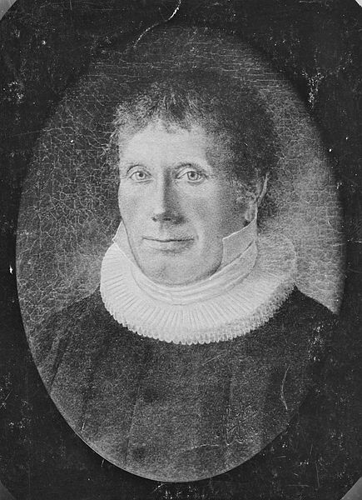
Det Danske Missionsselskab stiftes
Den 17. juni 1821 stifter Bone Falck Rønne sammen med en kreds af engagerede mennesker , Det Danske Missionsselskab i Lyngby Taarbæk nord for København

Slide 3
Det Danske Missionsselskab stiftes
”Men, kunne vi da være Mennesker, end sige Christne, og Medlidenheden skulde ikke røre vore Hjerter? […] Skulde vi ikke bringe dem Kundskaber om den eneste sande Gud og den han udsendte, Jesum Christum?”
- Bone Falck Rønne

Slide 4
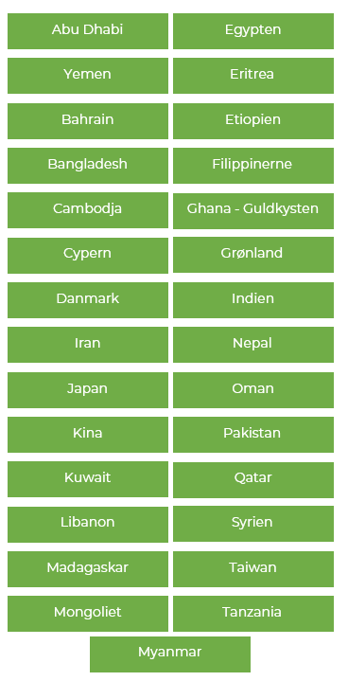
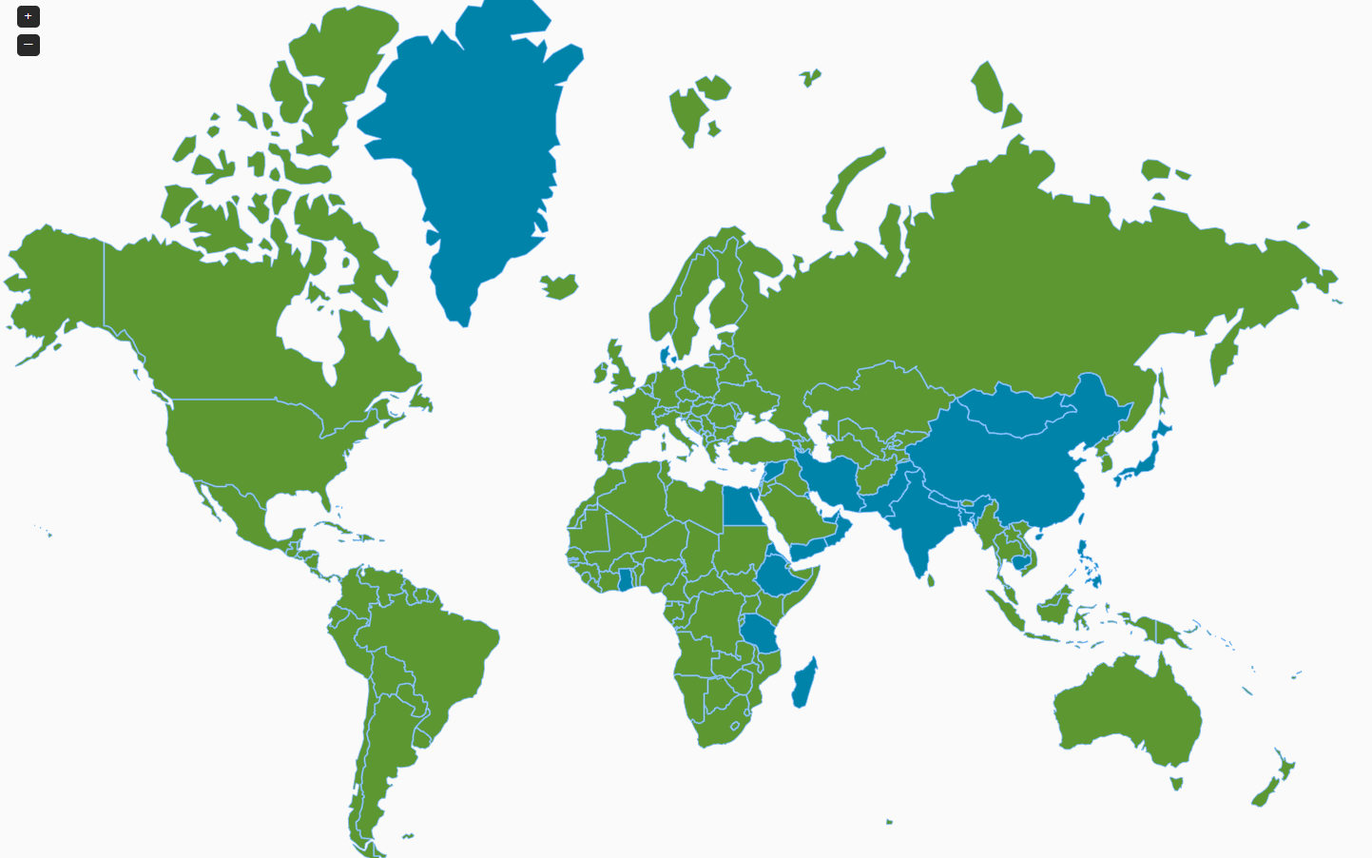
200 års arbejde i mission

Slide 5
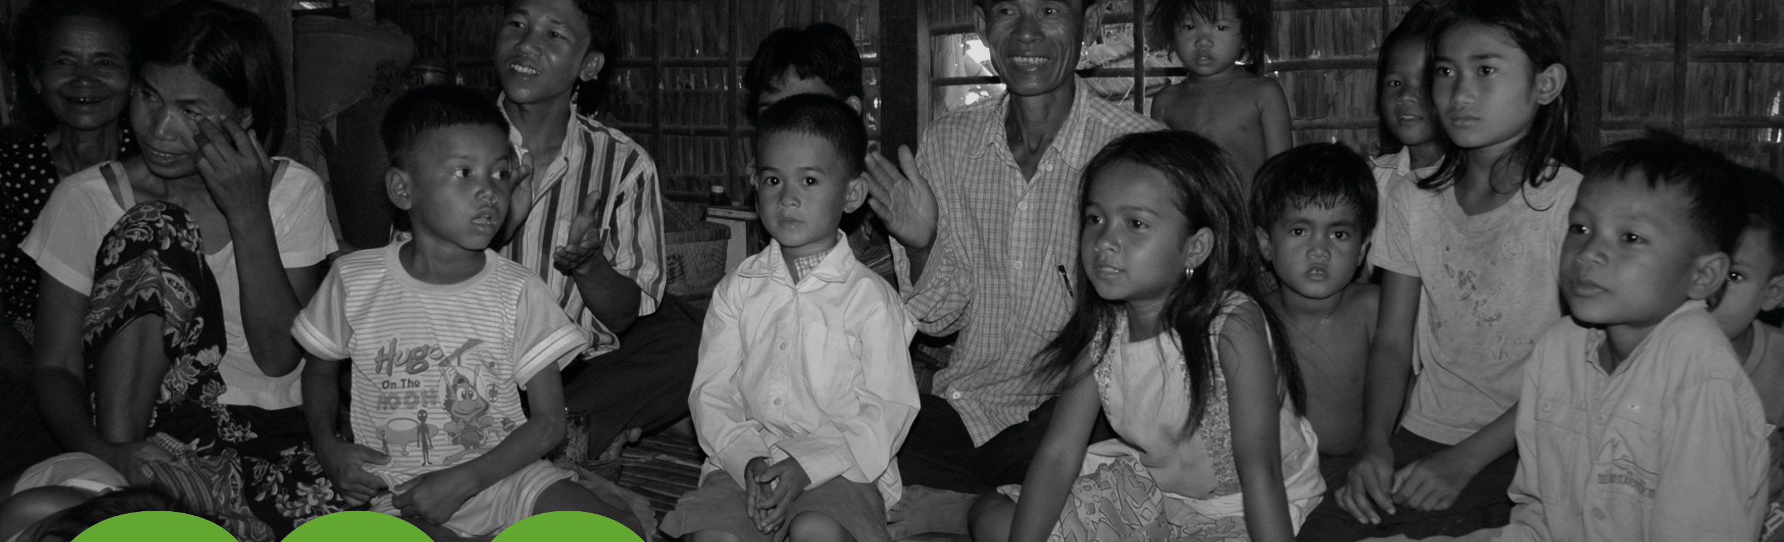
Find historien i Danmissions historiske fotoarkiv: www.danmission.dk/photoarchive

Slide 6
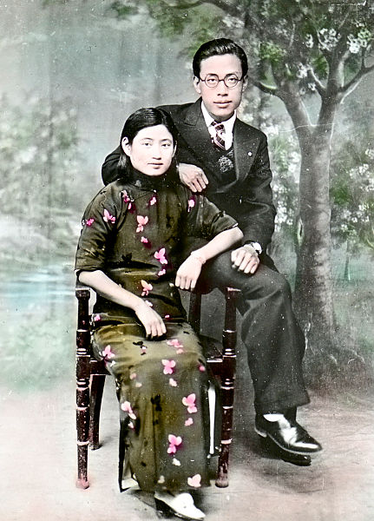
Det Danske Missionsselskab bliver til Danmission gennem fusioner med andre missionsselskaber
◆ 1948: Dansk kirkemission i Arabien
◆ 1974: Østerlandsmissionen
◆ 1975: Dansk Panthanmission
◆ 2000: Dansk Santalmission

Slide 7

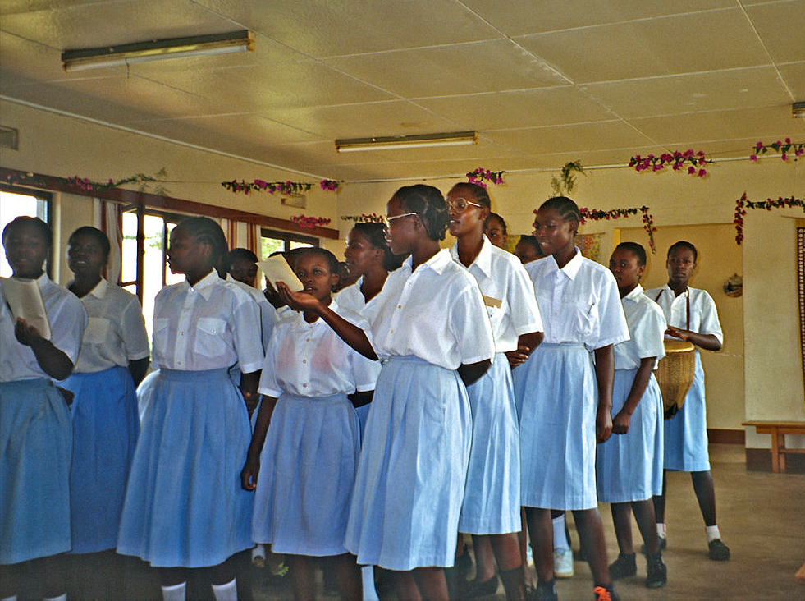

Danmissions missionssyn
◆ Håb
◆ Tilgivelse
◆ Liv

Slide 8
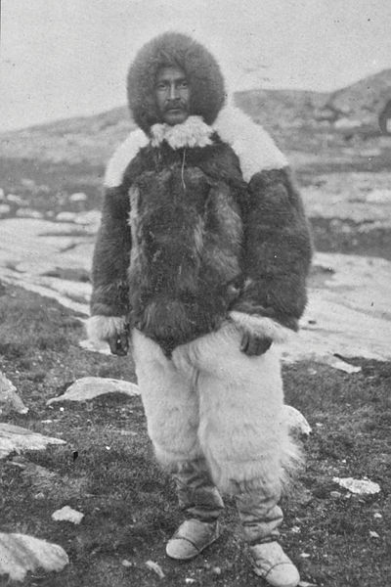
Der er håb
Håbet gør os i stand til at tro på forandring, og evangeliet viser os, at der altid er flere muligheder, end vi umiddelbart kan se.
Vores opgave som Danmission er i ord og gerning at bringe håb i verden i samarbejde med lokale kirker og partnere.

Slide 9
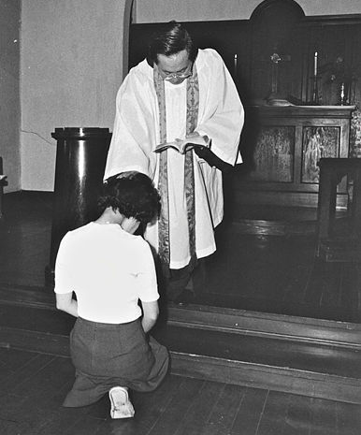
Der er tilgivelse
Tilgivelsen er kærlighedens gave, og den kan ikke kræves eller forhandles, men alene gives.
Vores opgave som Danmission er at formidle tilgivelsens evangelium og at arbejde for fred, retfærdighed og forsoning, hvor der er ufred i verden.

Slide 10
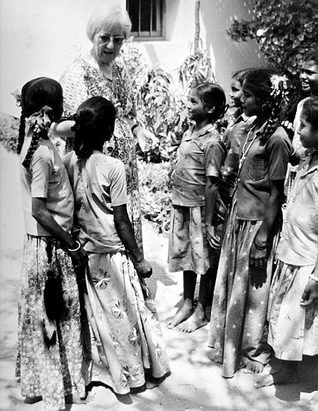
Der er liv
Livet er en gave fra Gud, og vi er blevet givet ansvar for at bevare livet i sin mangfoldighed og sikre bæredygtige sammenhænge mellem natur og menneskeliv.
Vores opgave som Danmission er at bidrage til en verden med liv og sammenhæng, der respekterer verden og det enkelte menneske, som Gud skabte det.

Slide 11
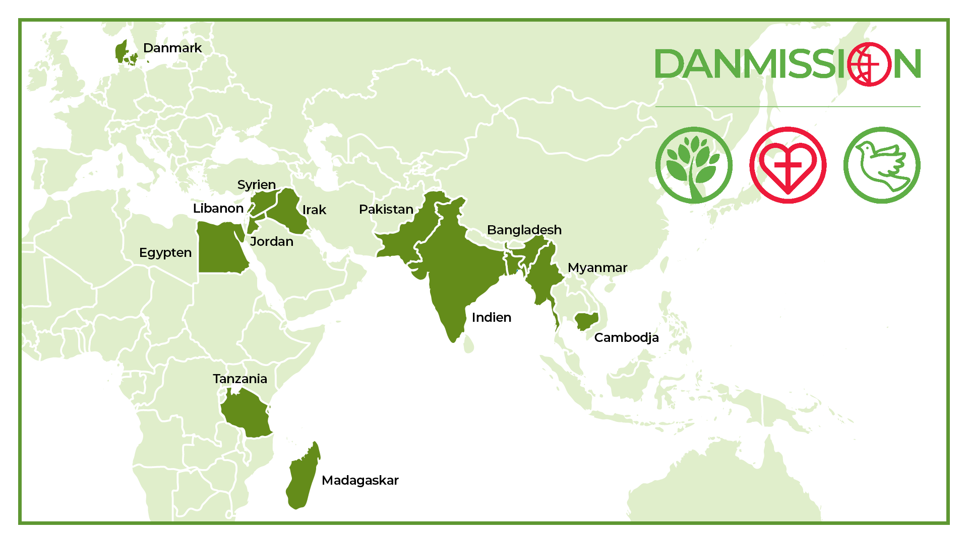
Her arbejder vi i dag…

Slide 12
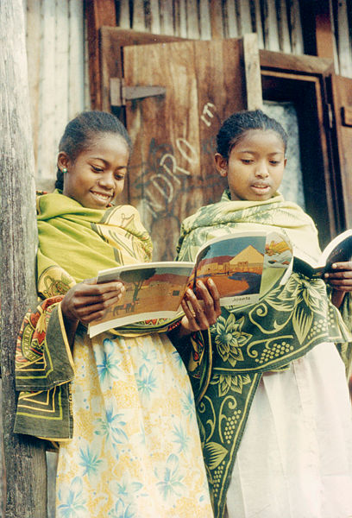
Programlande
◆ Tanzania
◆ Myanmar
◆ Cambodja
◆ Mellemøsten (Egypten, Libanon, Syrien, Irak, Jordan)

Slide 13
Netværkslande
◆ Indien
◆ Bangladesh
◆ Pakistan
◆ Madagascar

Slide 14
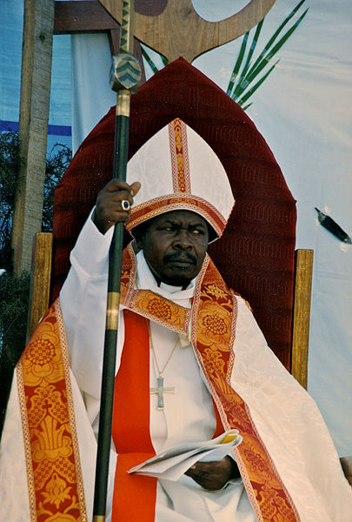
Programtemaer
◆ Samfundsrelevant teologi
Vi styrker kirkerne i de enkelte lande ved at udvikle teologien og gøre den nærværende og nutidig i lokale og nationale sammenhænge
◆ Dialog og fredsopbygning
Vi arbejder for dialog og fred ved at understøtte menneskers vilje og evne til at tale sammen og håndtere konflikter trods forskelligheder
◆ Bæredygtighed og retfærdighed
Vi fremmer bæredygtig og retfærdig brug af naturens ressourcer, så mennesker og lokalsamfund kan komme ud af fattigdom, leve værdigt og samtidig passe på natur og miljø

Slide 15
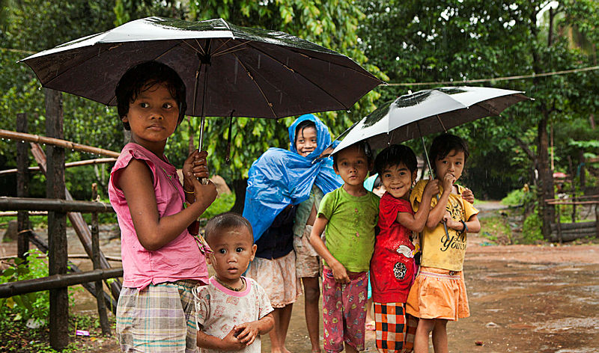
Danmission i Myanmar
Myanmar er en forbundsstat i Sydøstasien. Fra 2015 blev landet demokratisk styret under ledelse af Aung San Suu Kyi i samarbejde med militæret indtil den 1. februar 2021, hvor der gennemførtes endnu et militærkup, og Aung San Suu Kyi igen blev anholdt.
Danmission arbejder for at styrke udsatte og splittede kirkesamfund i Myanmar, skabe fred mellem forskellige religiøse og etniske grupperinger og styrke mennesker i lokalsamfundet.

Slide 16
Projekter i Myanmar
Hjælp til internt fordrevne
St. Josephs flygtningelejr for 2.000 internt fordrevne er skudt op ved siden af én af Danmissions partnere: Den Katolske Kirke i Myanmar. Kirken står for flere lejre, hvor de kæmper for at skaffe mad, medicin og et sted at sove til de mange nødstedte.

Slide 17
Projekter i Myanmar
Akuttelefon
Danmission har etableret en vigtig livslinje i samarbejde med kirkepartnerne i Myanmar. En akuttelefon håndterer konflikter og brud på rettigheder og hjælper de mange mennesker, der lever på flugt, bor i flygtningelejre eller er udsat for overgreb, anholdelse og fængsling.

Slide 18
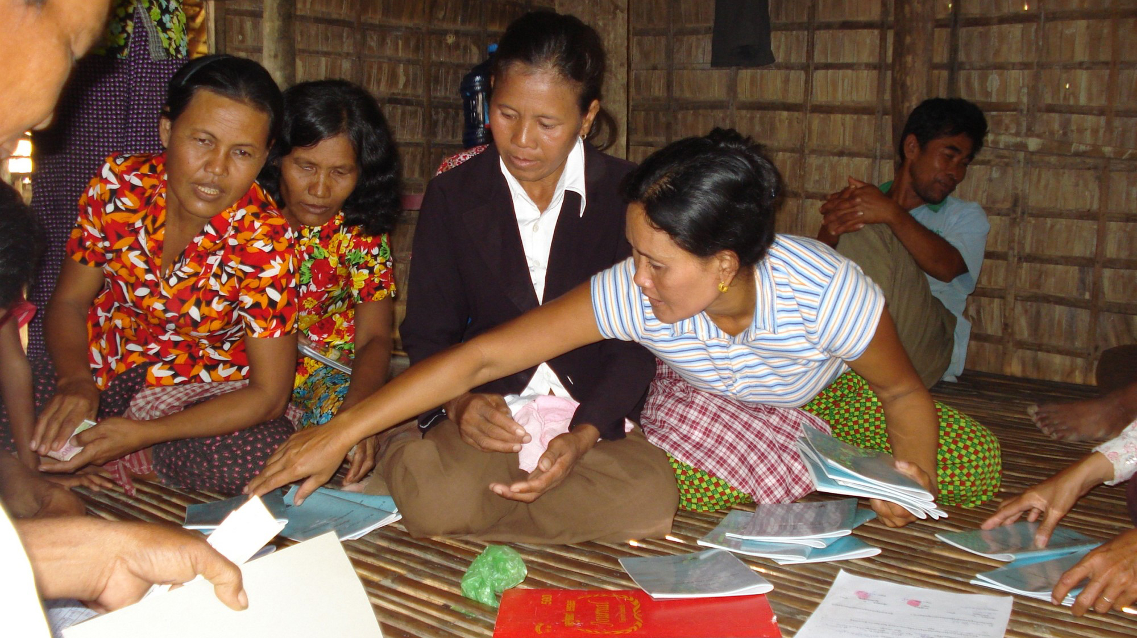
Danmission i Cambodja
Cambodja er en suveræn stat i Sydøstasien. Det grænser til Thailand i vest og nordvest, Laos i nord, Vietnam i øst og sydøst og Siambugten i syd. Cambodja dækker et areal på ca. 181.035 km², og har en befolkning på cirka 14,8 millioner. Hovedstaden er Phnom Penh.
Danmission arbejder for at styrke den kristne kirke, forbedre fattige folks muligheder for at komme ud af fattigdommen og skabe dialog i et land med en voldsom fortid.

Slide 19
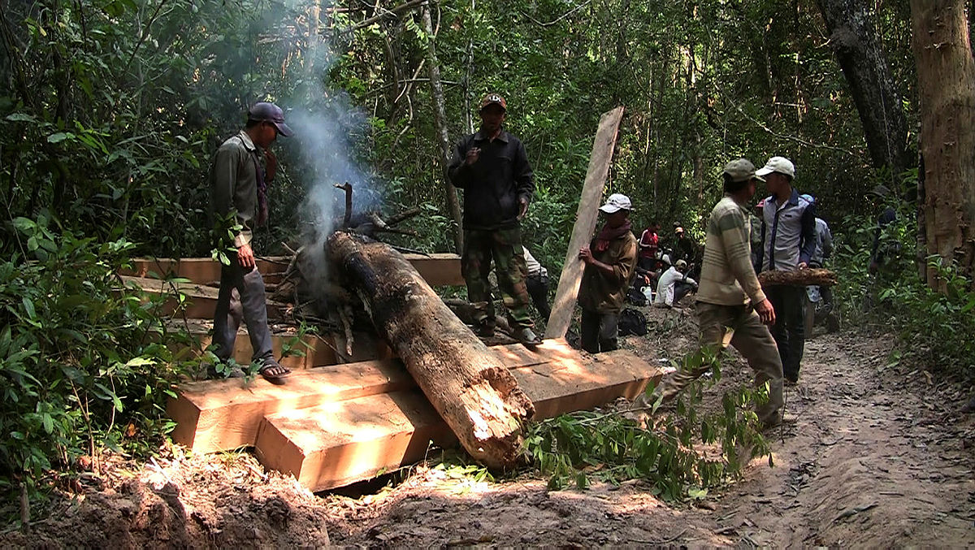
Projekter i Cambodja
Danmission yder støtte til skovpatruljer, der er med til at forhindre ulovlig fældning af Prey Lang regnskoven og beskytter Kuy-folkets livsgrundlag.

Slide 20
Projekter i Cambodja
Efteruddannelse af præster
Mange præster i Cambodja er unge og mangler teologisk uddannelse. De skal lede menigheder i buddhistiske lokalsamfund. På efteruddannelsen lærer de om dialog og samtaler med andre religiøse ledere. De bliver også indført i kunsten at yde sjælesorg.

Slide 21
Projekter i Cambodja
Grøn religionsdialog
Danmission støtter "grøn religions-dialog" mellem kristne, buddhister, muslimer og animister ud fra en fælles bekymring for livet – både menneskelivet og andre livsformer. Derved skabes forbindelse mellem mennesker af forskellig tro, som sammen tager initiativer til naturbeskyttelse.

Slide 22
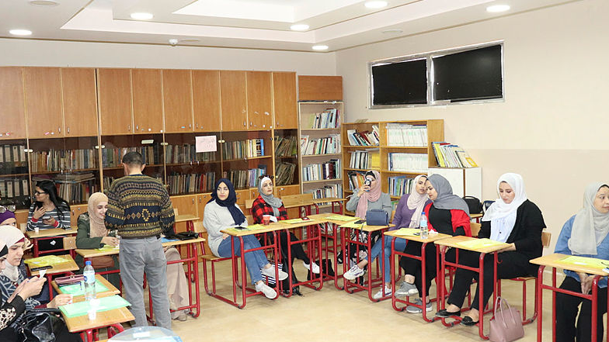
Danmission i Mellemøsten
Danmission arbejder i Egypten, Libanon, Syrien, Irak og Jordan med dialog, fredsskabelse, fattigdomsbekæmpelse og kirkeudvikling.

Slide 23
Projekter i Mellemøsten
Hiwarouna – vores dialog
Projektet bidrager til kulturel og religiøs mangfoldighed, tolerance og fredelig sameksistens på tværs af religioner, professioner og sociale lag. Det sker bl.a. ved at uddanne unge i fred og forsoning ud fra deres egen kultur.
Traumebehandling og sjælesorg
Danmission samarbejder med Mellemøstens Kirkeråd om kurser i traumebehandling, sjælesorg og åndelig vejledning for præster og kirkelige medarbejdere i Syrien, Jordan, Irak og Egypten. Deltagerne er ofte psykisk drænede efter langvarig belastning fra krig og forfølgelse.

Slide 24
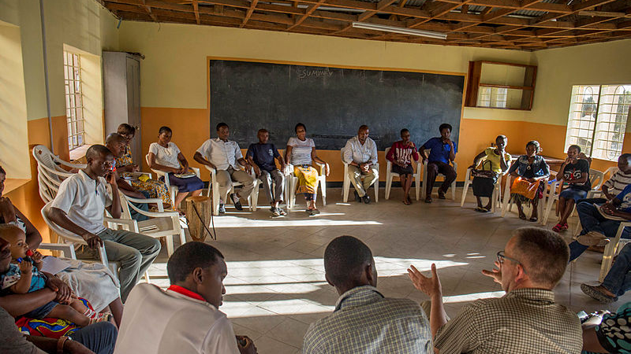
Danmission i Tanzania
Tanzania ligger ved Afrikas Østkyst, og der anslås at bo 57.3 mil. mennesker i landet. Landet er præget af malaria, korruption, fattigdom og underernæring. Det er barske udfordringer for de fleste, men for de svageste i samfundet er det katastrofalt. Danmission støtter den lutherske kirke med at hjælpe de svageste i menighederne og lokalsamfundet.

Slide 25
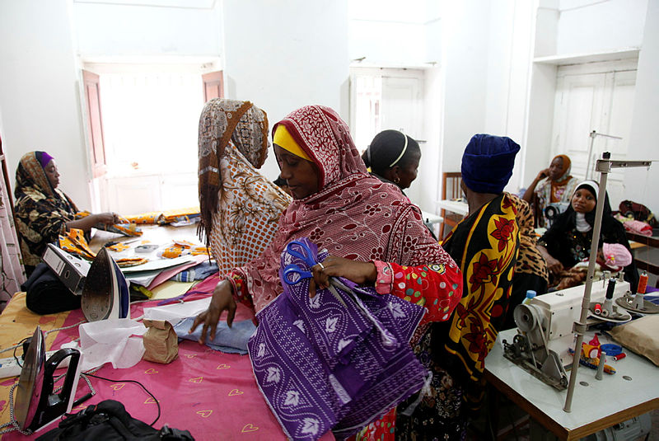
Projekter i Tanzania
Upendo Syskole
Mange tanzaniske kvinder har hverken uddannelse eller job, og det gør dem sårbare. På syskolen lærer de at sy tøj og skabe deres egen indtjening. De får også undervisning i demokrati, sundhed og rettigheder. Uddannelsen er åben for både kristne og muslimer.

Slide 26
Projekter i Tanzania
Shauku Landsbykomitéer
Lokale landsbykomitéer mødes jævnligt for at løse områdets problemer og hjælpe især landsbyens kvinder, børn og personer, der lider af albinisme. Danmission har startet landsbykomitéerne i samarbejde med Den Lutherske Kirke for at gøre lokalbefolkningen selvhjulpen.

Slide 27
Tak
- for jeres opmærksomhed
NN
nnn@danmission.dk
Mobil:
www.danmission.dk

